Slide 1
trabalho 4 · testes de desempenho
Link Extractor sob carga
Testes de desempenho do serviço de extração de links: Python × Ruby, com e sem cache Redis, usando Locust
16
cenários de teste
208.990
requisições medidas
10
URLs por usuário virtual
50 a 1.000
usuários virtuais simultâneos
Execução dos testes: 05/11/2026

Slide 2
Equipe
01 · equipe
Integrantes que realizaram o trabalho
Nome | Matrícula
Nome do integrante 1 | matrícula
Nome do integrante 2 | matrícula
Nome do integrante 3 | matrícula
Nome do integrante 4 | matrícula

Slide 3
O que os testes mostraram
02 · resumo
16 cenários e 208.990 requisições medidas, de 50 a 1.000 usuários; três resultados se destacam
2–4 ms
~27 × ~50
100
mediana do Python com cache, de 50 a 1.000 usuários
req/s máximos sem cache: Python × Ruby
conexões: o teto do Ruby (WEBrick)
Sem falhas e acompanhando a demanda até 996 req/s. Sem cache, a média do Python vai de 749 ms (50 usuários) a 30,7 s (1.000).
Sem cache, os dois saturam já com 50 usuários: a CPU passa de 80% e chega a ~98% de um núcleo. O Ruby, com Nokogiri em C, atende de 1,7 a 2 vezes mais.
Acima de 100 usuários, os excedentes ficam sem resposta: 100, 300 e 900 timeouts com 200, 400 e 1.000 usuários, mesmo com cache e CPU em 15%.
Nenhuma resposta veio com links errados. As 2.956 falhas (1,4% das requisições) foram todas timeouts de 60 s: no Python, fila no processador; no Ruby, o limite de conexões do servidor, explicado adiante.

Slide 4
O que foi testado
03 · sistema testado
Somente o serviço de extração de links (a API), chamado diretamente pelo Locust, sem o front-end PHP
Serviço de extração (uma versão por vez)
1. consulta
o cache
Redis
cache: URL → JSON de links
Python
Flask + BeautifulSoup · porta 5000
Locust
usuários virtuais
(gerador de carga)
GET
/api/<url>
Ruby
Sinatra + Nokogiri · porta 4567
2. se faltar,
baixa a página
Site de teste
10 páginas HTML
(origem das URLs)
Uma versão por vez fica no ar. Com cache, a 1ª requisição de cada URL baixa a página, extrai os links e grava o JSON no Redis; as seguintes são respondidas direto do Redis. Sem cache (CACHE_ENABLED=false), toda requisição baixa e analisa a página.

Slide 5
Ferramenta de carga: Locust
04 · ferramenta
Ferramenta open-source em Python em que o comportamento de cada usuário virtual é escrito como código
Usuários virtuais como classes Python
cada usuário executa as tarefas (@task) e espera entre elas (wait_time)
Modo headless, sem interface
parâmetros por linha de comando: nº de usuários (-u), taxa de criação (-r), duração (-t)
Métricas por requisição e agregadas
média, mediana, mín/máx, percentis (p50…p99,9), req/s e falhas, gravadas em CSV e HTML
Validação da resposta no próprio script
catch_response permite marcar como falha uma resposta HTTP 200 com conteúdo errado
Comando de cada cenário
locust -f locustfile.py \
--host http://127.0.0.1:<5000 ou 4567> \
--headless \
-u <50, 200, 400 ou 1000> \
-r <até 100 por segundo> \
-t <rampa + 90s> \
--reset-stats \
--csv resultados/<cenario>/locust
Locust 2.47 · Python 3.13 (Flask 3.1, BeautifulSoup 4.15) · Ruby 3.2 (Sinatra 3.0 + WEBrick, Nokogiri 1.16) · Redis 7.0
-u usuários · -r usuários criados por segundo · -t duração (rampa de 5 s, ou 10 s com 1.000 usuários, + 90 s medidos)

Slide 6
Script do usuário virtual (locustfile.py)
05 · usuário virtual
Cada usuário faz uma sequência de 10 invocações ao serviço, com uma URL diferente em cada uma
class UsuarioLinkExtractor(FastHttpUser):
wait_time = between(0.5, 1.5) # pausa entre invocações
@task
def sequencia_de_10_invocacoes(self):
urls = random.sample(URLS, k=len(URLS)) # 10 URLs
for i, url in enumerate(urls):
with self.client.get(f"/api/{url}",
name=rotulo(url),
catch_response=True) as resp:
if resp.status_code != 200:
resp.failure(f"HTTP {resp.status_code}")
elif resp.content.count(b'"href"') != ESPERADO[url]:
resp.failure("quantidade de links errada")
else:
resp.success()
if i < len(urls) - 1:
self.wait() # pausa até a próxima URL
# URLS = 10 páginas http://127.0.0.1:8080/<pagina>.html
# ESPERADO = nº exato de links de cada página
# (trecho principal; arquivo completo: locust/locustfile.py)
1 10 URLs diferentes
random.sample sorteia a ordem das 10 páginas a cada sequência, para os usuários não pedirem a mesma página ao mesmo tempo
2 Pausa entre invocações
0,5 a 1,5 s (média 1 s): cada usuário gera ≈ 1 requisição/s enquanto o serviço responde rápido
3 Validação do resultado
conta como falha se o status não for 200 ou se a lista não tiver exatamente os links da página
4 Registro bruto
o script completo também grava o tempo de cada requisição (CSV), usado para conferir os números e calcular a mediana exata

Slide 7
Ambiente e cuidados de medição
06 · ambiente
Tudo na mesma máquina (2 núcleos, 8 GB), com o serviço medido isolado em um núcleo
Serviços originais, mudança mínima
Código dos passos step5 (Python) e step6 (Ruby) do repositório. Só foram acrescentados a chave CACHE_ENABLED (liga/desliga o Redis) e URI.open no Ruby, exigido pelo Ruby 3. Os processos rodaram direto na máquina, sem contêineres.
Isolamento de CPU
O serviço medido ficou preso ao núcleo 1 (taskset); Locust, Redis e o site de teste ficaram no núcleo 0. Assim o gerador de carga não rouba CPU do serviço, e o uso de CPU do serviço foi medido em cada cenário.
Páginas-alvo controladas
Em vez de sites públicos, as 10 URLs apontam para um servidor local com latência simulada de 60 a 300 ms por página. Isso torna os testes repetíveis e evita sobrecarregar sites de terceiros com milhares de requisições.
Resultado conferido
Antes da carga, um teste funcional comparou as duas versões com uma extração de referência: as 10 páginas devolveram exatamente os 5.005 links esperados, idênticos em Python e Ruby. Durante a carga, o Locust repetiu a checagem em toda resposta.

Slide 8
As 10 URLs passadas ao serviço
07 · URLs de entrada
Páginas que imitam tipos reais de sites, com tamanhos e quantidades de links diferentes
Página (URL http://127.0.0.1:8080/…) | Links | Tamanho | Latência simulada
noticias.html | 650 | 124 KB | 180 ms
blog.html | 120 | 32 KB | 120 ms
wiki.html | 1.100 | 224 KB | 250 ms
loja.html | 420 | 74 KB | 200 ms
documentacao.html | 300 | 77 KB | 90 ms
universidade.html | 220 | 40 KB | 300 ms
forum.html | 500 | 115 KB | 160 ms
pessoal.html | 35 | 8 KB | 60 ms
agregador.html | 1.500 | 226 KB | 140 ms
receitas.html | 160 | 36 KB | 110 ms
Os links misturam caminhos relativos e absolutos, âncoras, query strings, mailto e imagens clicáveis (o serviço devolve "[IMG]" como texto).
As páginas são geradas por um script com semente fixa, então os testes podem ser repetidos com o mesmo conteúdo.
A latência simulada representa o tempo de ida e volta até o site de origem, que só existe quando o serviço precisa baixar a página.

Slide 9
16 cenários de teste
08 · cenários
2 versões × 2 modos de cache × 4 quantidades de usuários virtuais; cada cenário foi executado separadamente
Sem cache
Com cache (Redis)
Python
50 · 200 · 400 · 1.000
usuários virtuais
50 · 200 · 400 · 1.000
usuários virtuais
Ruby
50 · 200 · 400 · 1.000
usuários virtuais
50 · 200 · 400 · 1.000
usuários virtuais
Rampa e medição: usuários criados a até 100 por segundo (rampa de 5 s; 10 s com 1.000 usuários); estatísticas zeradas ao fim da rampa (--reset-stats) e coletadas por 90 s.
Com cache: Redis limpo e aquecido com as 10 URLs antes de medir (regime permanente: todas as requisições medidas acertam o cache).
Sem cache: CACHE_ENABLED=false, então toda requisição baixa a página de origem e extrai os links.
Coletado: média, mediana, mín/máx, p66…p99,9, vazão e falhas (Locust); CPU e memória do serviço; acertos/faltas do Redis; buscas na origem.

Slide 10
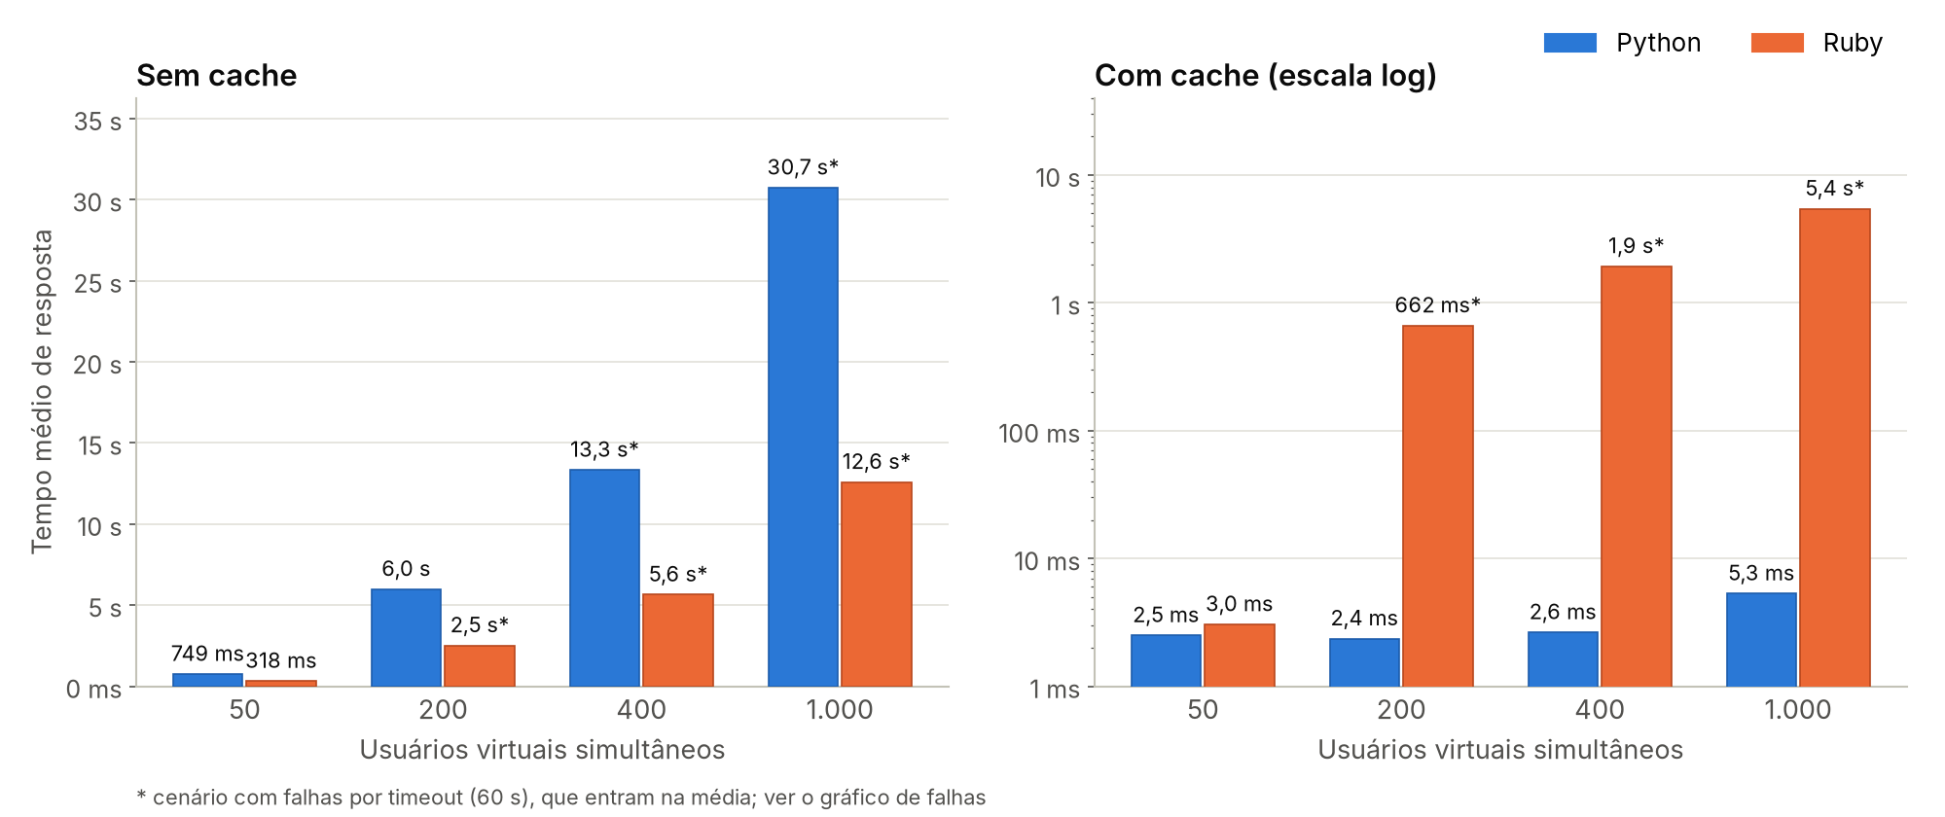
Sem cache, o tempo médio vai de 0,3 s a 31 s
09 · tempo médio
Com cache, o Python fica entre 2 e 5 ms até 1.000 usuários. As barras do Ruby com cache sobem por causa dos timeouts (*), não por lentidão.
Notes:
Painel da direita em escala logarítmica, porque o Python fica em milissegundos e o Ruby vai a segundos. O asterisco marca cenários com falhas por timeout de 60 s, que entram na média.

Slide 11
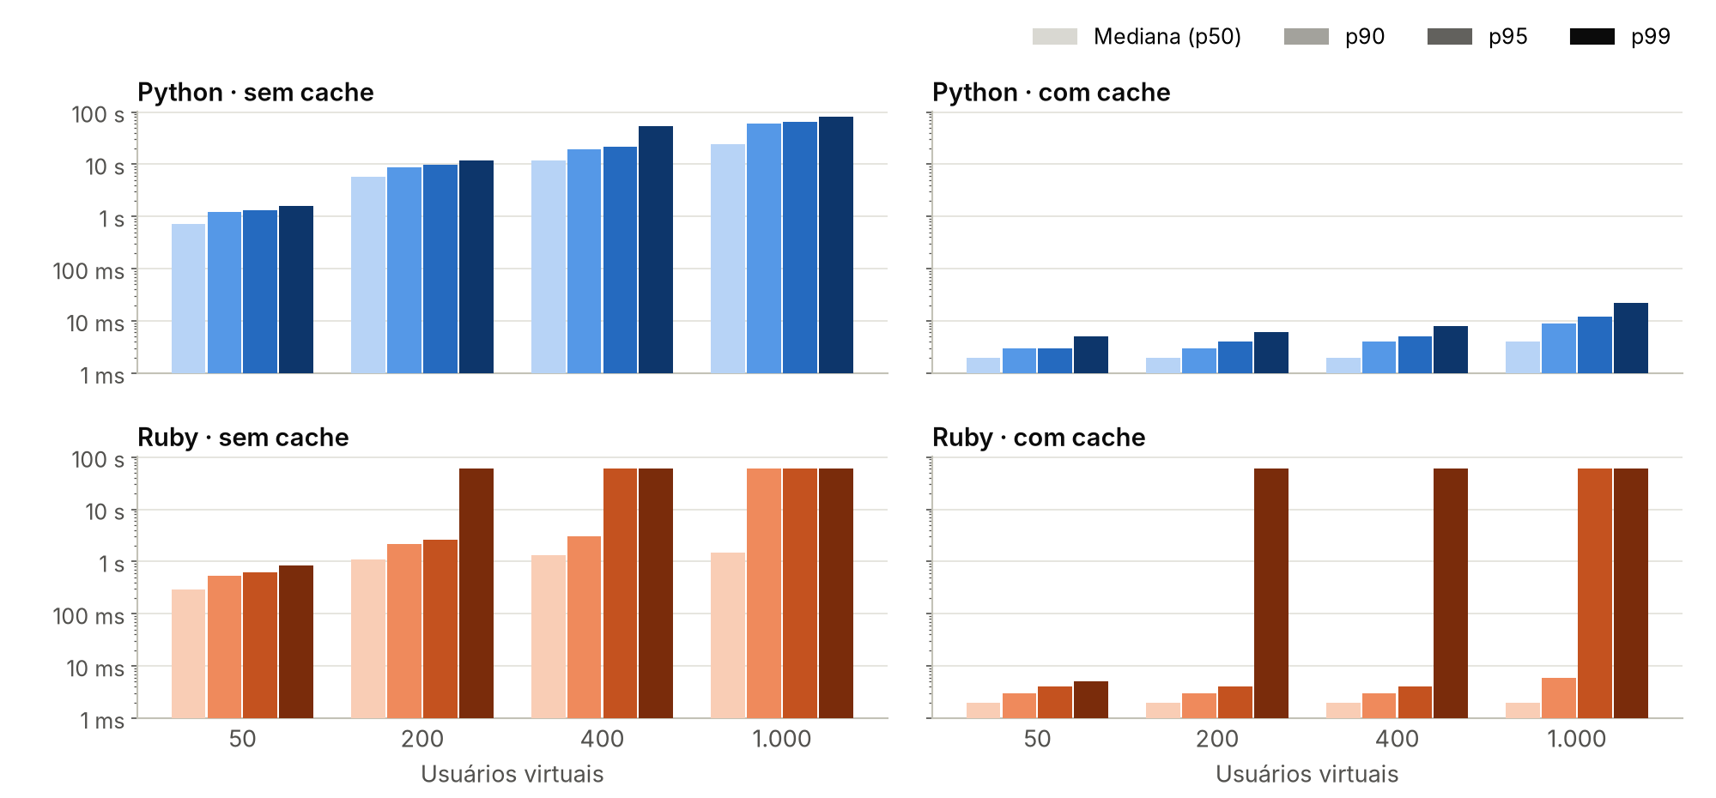
Com cache, o p95 do Python fica em até 12 ms
10 · percentis
Sem cache, o p99 do Python chega a 80 s com 1.000 usuários. No Ruby, a barra de 60 s (p99 e p95) são as requisições que esperaram o timeout.
Notes:
Um painel por cenário (versão × cache), com mediana, p90, p95 e p99 para cada quantidade de usuários. Escala logarítmica, igual nos quatro painéis.

Slide 12
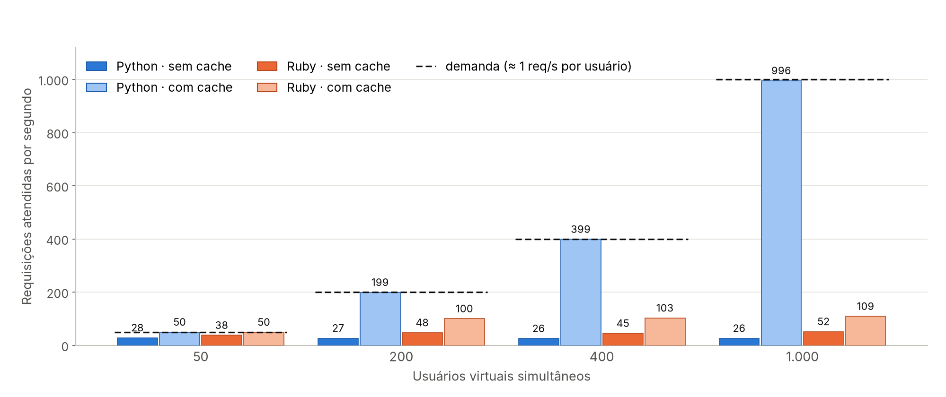
Com cache, o Python chega a 996 req/s
11 · vazão
Sem cache, nenhum acompanha: o Python para em ~27 req/s e o Ruby em ~45 a 52. O Ruby com cache para em ~100 req/s pelo limite de conexões.
Notes:
A linha tracejada é a demanda que os usuários geram (pausa média de 1 s entre requisições). Barra abaixo da linha = fila ou usuários sem resposta.

Slide 13
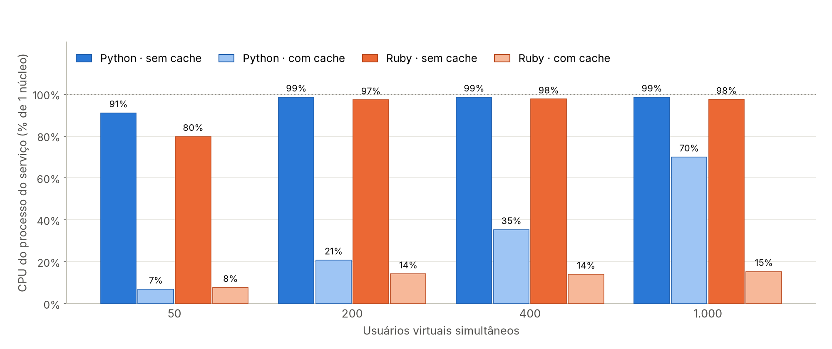
Sem cache, a CPU satura já com 50 usuários
12 · CPU
Python a 91% e Ruby a 80% com 50 usuários, ~98% a partir de 200. Com cache, o Python chega a 70% com 1.000 usuários; o Ruby fica em 15%, travado nas conexões.
Notes:
CPU medida no processo do serviço, que roda preso a um núcleo. Como Python e Ruby executam um thread por vez por processo, 100% de um núcleo é o teto.

Slide 14
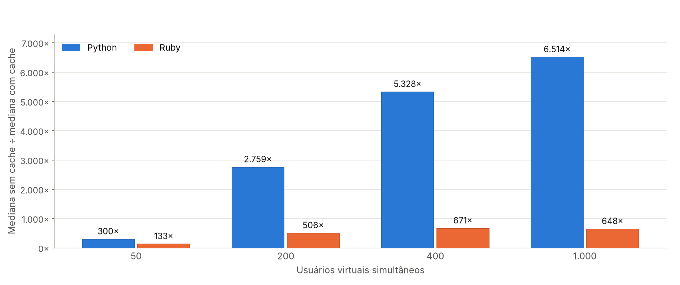
O cache torna a resposta de 133× a 6.514× mais rápida
13 · ganho do cache
Razão entre as medianas sem e com cache. O ganho cresce com a carga porque, sem cache, a fila no processador aumenta.
Notes:
Mediana calculada a partir do tempo de cada requisição (tempos_brutos.csv), porque o Locust arredonda a mediana (2 ms, 12.000 ms). No Ruby o ganho para de crescer porque o limite de 100 conexões também limita a fila sem cache.

Slide 15
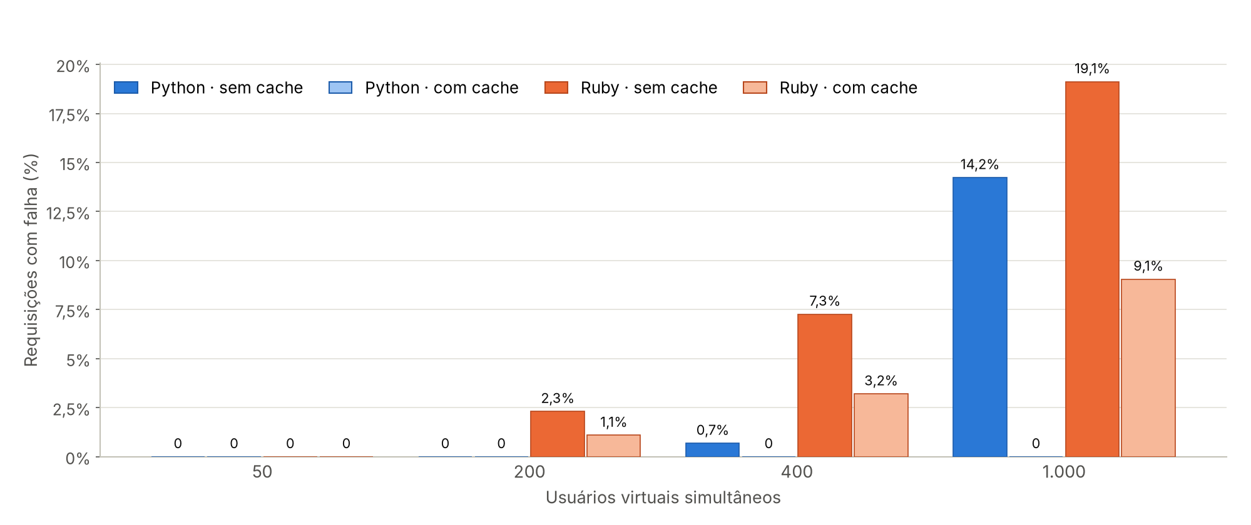
Falhas só aparecem a partir de 200 usuários
14 · falhas
Todas por timeout de 60 s. No Ruby: exatamente os usuários acima de 100 (100, 300, 900). No Python sem cache: fila longa demais com 400 e 1.000 usuários.
Notes:
Python com cache não teve nenhuma falha, mesmo com 1.000 usuários. O número de falhas do Ruby é igual a usuários − 100, a assinatura do limite de conexões do WEBrick.

Slide 16
Achado: o Ruby trava em 100 conexões
15 · achado
O WEBrick, servidor que o Sinatra usa por padrão no tutorial, atende no máximo 100 conexões ao mesmo tempo
100 a 900
timeouts (100, 300 e 900 com 200, 400 e 1.000 usuários): exatamente os usuários acima de 100
O que acontece
Cada usuário virtual mantém uma conexão keep-alive. As 100 primeiras ocupam todas as vagas (MaxClients = 100); as demais esperam sem resposta até o timeout de 60 s do Locust. Acontece com e sem cache.
Teste de diagnóstico
Na rodada anterior, repetimos o Ruby com 200 usuários subindo o limite para 300 conexões. Com cache, as falhas caíram de 100 para 0 e a vazão foi a 199 req/s. Sem cache, de 100 para 1.
E o Python?
O servidor de desenvolvimento do Flask cria uma thread por conexão, sem teto: com cache atendeu os 1.000 usuários sem nenhuma falha (996 req/s).
~100 req/s
de vazão com cache, para qualquer carga acima de 100 usuários
15% CPU
no serviço com cache: sobrava processamento, faltavam vagas de conexão
Notes:
WEBrick::Config::General[:MaxClients] = 100 (padrão). O limite também explica por que a mediana do Ruby sem cache fica em ~1,1 a 1,5 s: só 100 usuários entram na fila; os outros nem chegam ao serviço.

Slide 17
Resumo numérico – Python
16 · números
Estatísticas finais do Locust em cada cenário (90 s de medição). Planilha completa: planilha_resultados.xlsx
Cache | Usuários | Requisições | Falhas | Média | Mediana | p90 | p95 | p99 | Vazão (req/s) | CPU serviço
Sem cache | 50 | 2.588 | 0 | 749 ms | 720 ms | 1,2 s | 1,3 s | 1,6 s | 28,4 | 91%
Sem cache | 200 | 2.471 | 0 | 5,98 s | 5,8 s | 8,8 s | 9,7 s | 12 s | 27,2 | 99%
Sem cache | 400 | 2.332 | 16 | 13,33 s | 12 s | 19 s | 22 s | 53 s | 25,6 | 99%
Sem cache | 1.000 | 2.389 | 340 | 30,74 s | 24 s | 60 s | 64 s | 80 s | 26,4 | 99%
Com cache | 50 | 4.545 | 0 | 2,5 ms | 2 ms | 3 ms | 3 ms | 5 ms | 50,0 | 7%
Com cache | 200 | 18.137 | 0 | 2,4 ms | 2 ms | 3 ms | 4 ms | 6 ms | 199,3 | 21%
Com cache | 400 | 36.314 | 0 | 2,6 ms | 2 ms | 4 ms | 5 ms | 8 ms | 399,1 | 35%
Com cache | 1.000 | 90.647 | 0 | 5,3 ms | 4 ms | 9 ms | 12 ms | 22 ms | 995,7 | 70%

Slide 18
Resumo numérico – Ruby
17 · números
Estatísticas finais do Locust em cada cenário (90 s de medição). Planilha completa: planilha_resultados.xlsx
Cache | Usuários | Requisições | Falhas | Média | Mediana | p90 | p95 | p99 | Vazão (req/s) | CPU serviço
Sem cache | 50 | 3.456 | 0 | 318 ms | 290 ms | 530 ms | 630 ms | 840 ms | 38,0 | 80%
Sem cache | 200 | 4.331 | 100 | 2,51 s | 1,1 s | 2,2 s | 2,6 s | 60 s | 47,7 | 97%
Sem cache | 400 | 4.127 | 300 | 5,65 s | 1,3 s | 3 s | 60 s | 60 s | 45,3 | 98%
Sem cache | 1.000 | 4.708 | 900 | 12,59 s | 1,5 s | 60 s | 60 s | 60 s | 51,7 | 98%
Com cache | 50 | 4.512 | 0 | 3,1 ms | 2 ms | 3 ms | 4 ms | 5 ms | 49,6 | 8%
Com cache | 200 | 9.133 | 100 | 662 ms | 2 ms | 3 ms | 4 ms | 60 s | 100,3 | 14%
Com cache | 400 | 9.357 | 300 | 1,93 s | 2 ms | 3 ms | 4 ms | 60 s | 102,8 | 14%
Com cache | 1.000 | 9.943 | 900 | 5,44 s | 2 ms | 6 ms | 60 s | 60 s | 109,2 | 15%

Slide 19
Conclusões
18 · conclusões
O cache é o fator dominante
Com o Redis, o Python atendeu 1.000 usuários (996 req/s) com mediana de 4 ms, sem nenhuma falha e com 70% da CPU. Na mediana, as respostas ficaram de 133× a 6.514× mais rápidas do que sem cache.
Sem cache, o limite é a CPU de um núcleo
Os dois serviços já saturam com 50 usuários (80 a 91% de CPU). O Python para em ~27 req/s e o Ruby em ~45 a 52 req/s; mais usuários só aumentam a fila. Com 1.000 usuários, o tempo médio do Python chega a 30,7 s.
O Ruby extrai links mais rápido
Com Nokogiri (C/libxml2), o Ruby atende de 1,7 a 2 vezes mais requisições por segundo que o Python com BeautifulSoup (Python puro) quando não há cache.
O servidor HTTP do Ruby é o gargalo com muitos usuários
O WEBrick atende no máximo 100 conexões: acima disso, os usuários excedentes ficam sem resposta, com ou sem cache. Com cache, o Ruby estaciona em ~100 req/s com só 15% de CPU.
Para escolher a carga, o limite importa
Com 50 usuários o sistema sem cache já está saturado; com cache, o Python só começa a sentir a carga perto de 1.000 usuários (p95 de 12 ms e CPU em 70%).

Slide 20
Arquivos entregues e reprodução
19 · arquivos
Tudo o que foi usado e gerado nos testes está na pasta do trabalho
resultados/planilha_resultados.xlsx
métricas dos 16 cenários, ganho do cache (fórmulas), métricas por URL e páginas; as mesmas métricas em resultados_consolidados.csv
resultados/<cenário>/
saída bruta de cada cenário: CSVs e relatório HTML do Locust, resumo.json, tempos_brutos.csv e meta.json
resultados/graficos/
os gráficos desta apresentação em PNG
resultados_anteriores_1a200/
rodada anterior, com 1 a 200 usuários, e resultados_diagnostico/ (limite do WEBrick)
locust/locustfile.py
script completo do usuário virtual
scripts/executar_cenarios.py
roda os cenários em sequência (sobe Redis, site de teste e o serviço); a lista de usuários é o parâmetro --usuarios
scripts/validar_servicos.py · verificar_resultados.py
teste funcional das duas versões e checagem cruzada dos resultados
servicos/ · site-teste/ · README.md
código dos serviços e das páginas de teste; passo a passo para reproduzir

